Slide 1

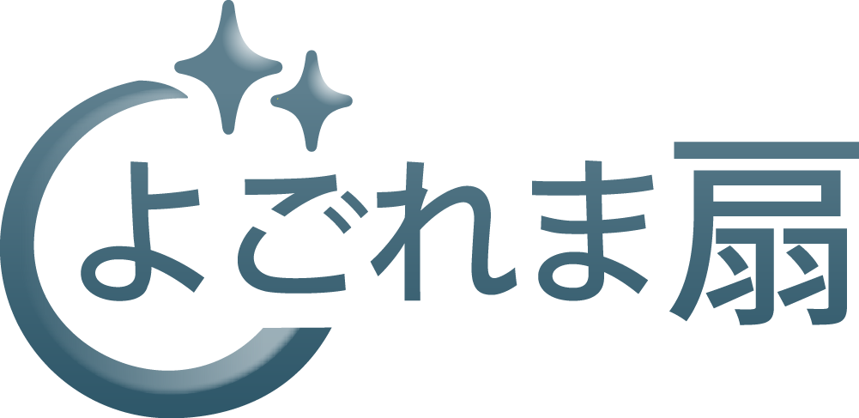


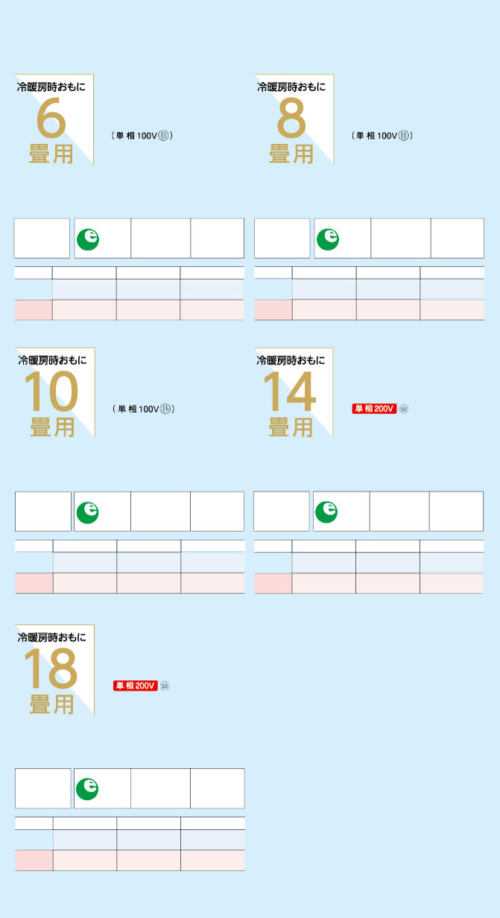





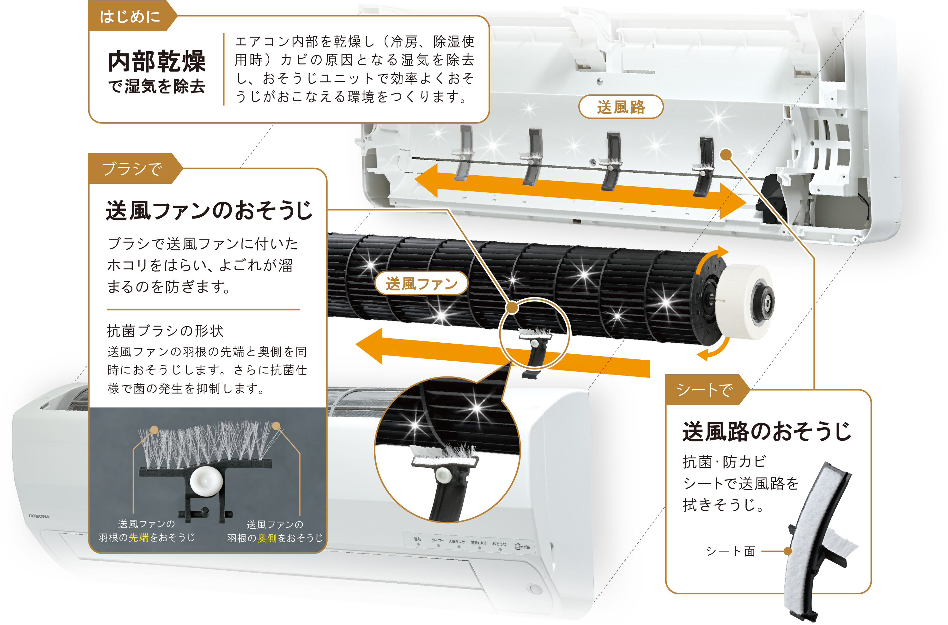

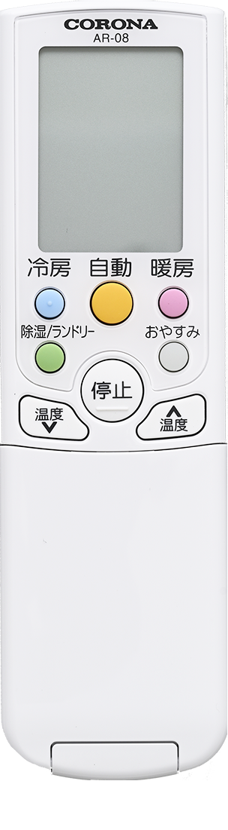
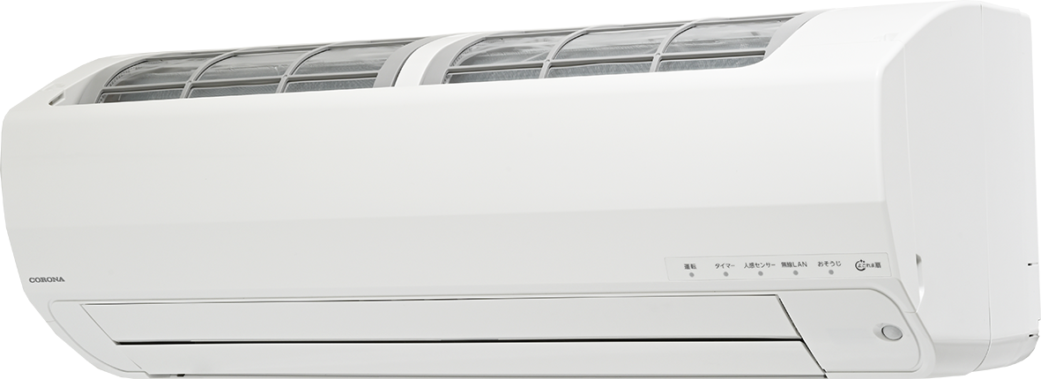
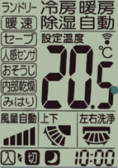
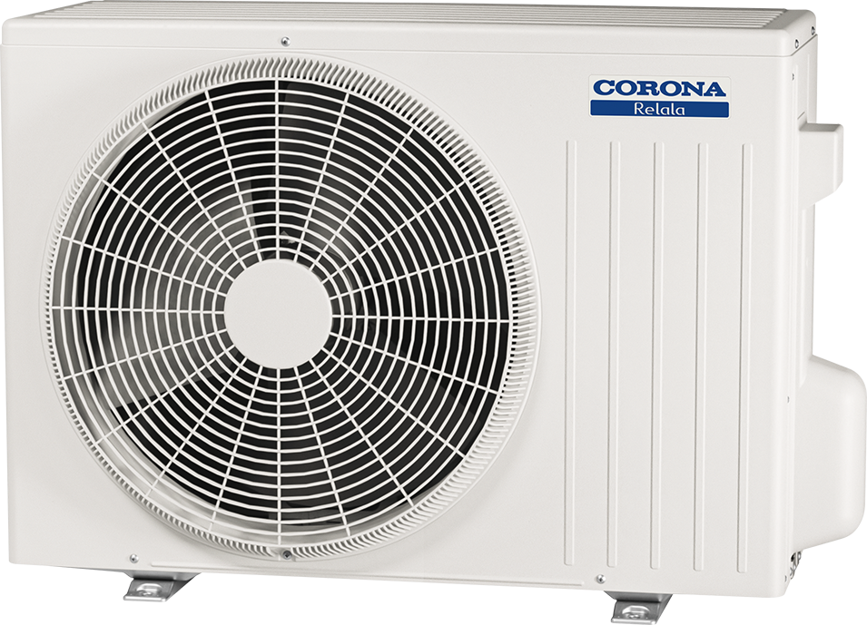
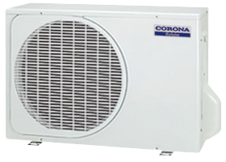
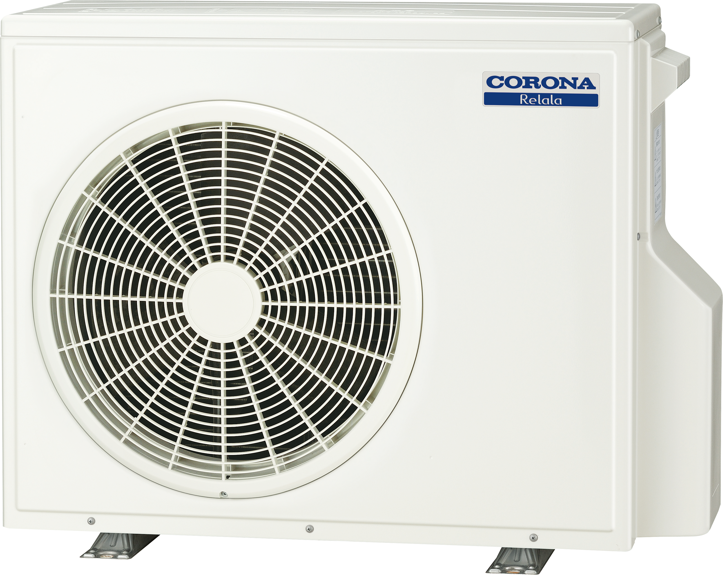
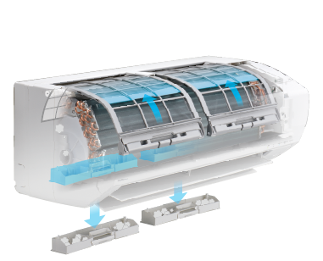

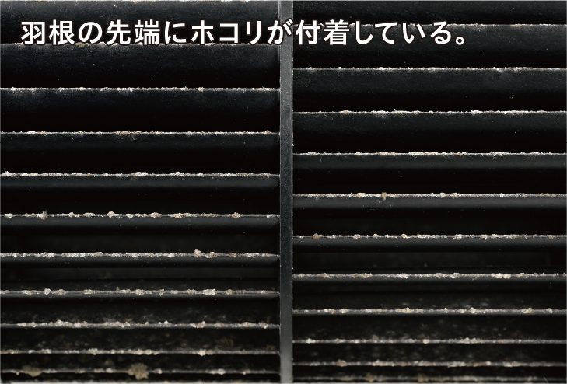
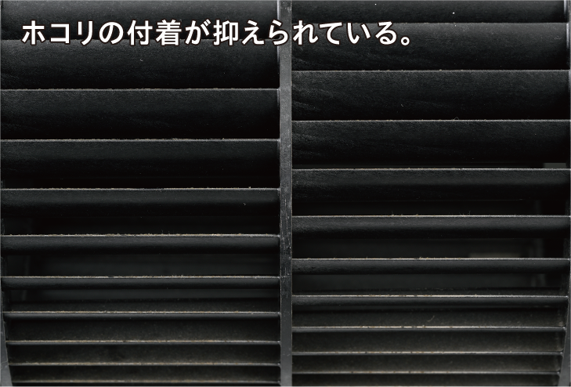
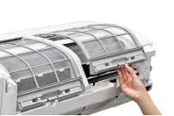
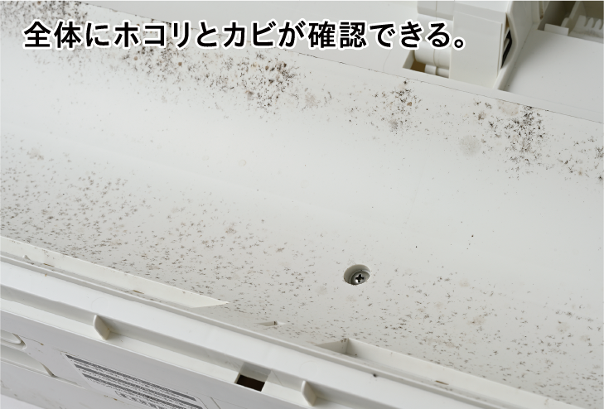
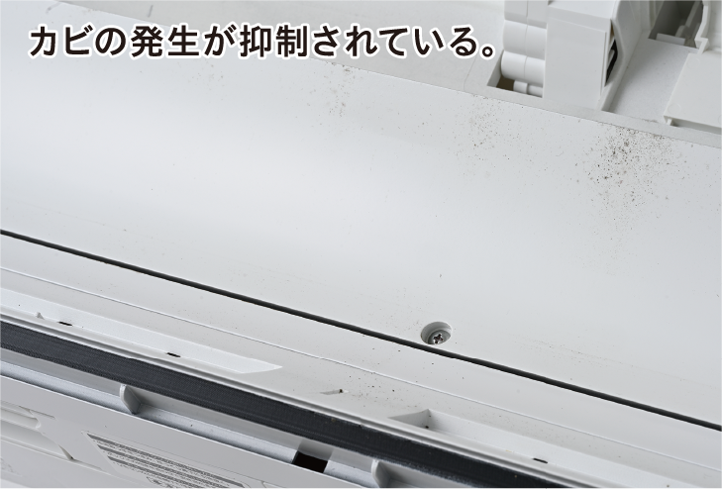
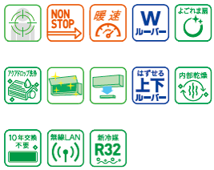
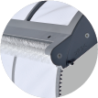

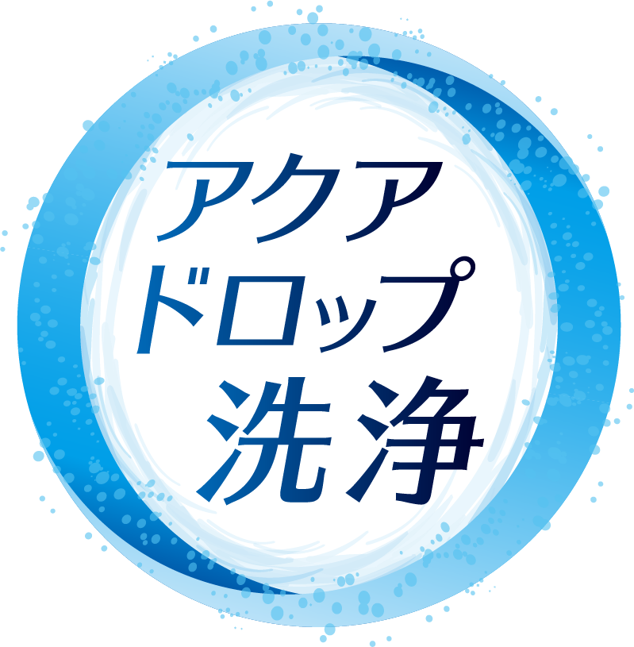
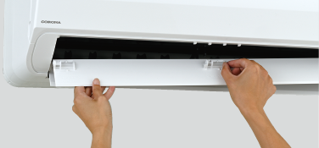



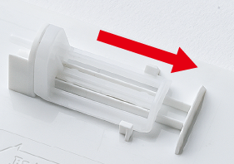
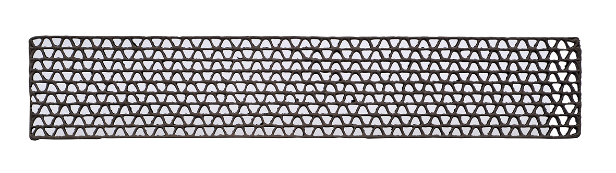
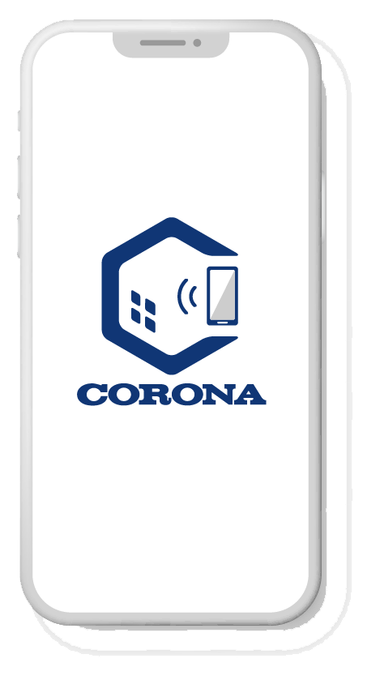
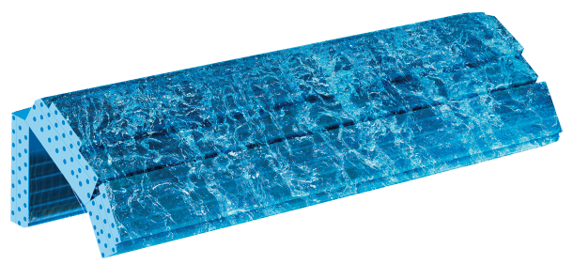
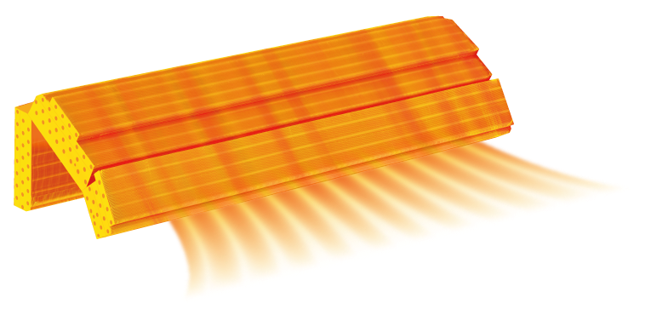
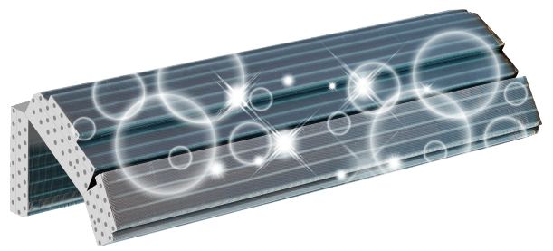
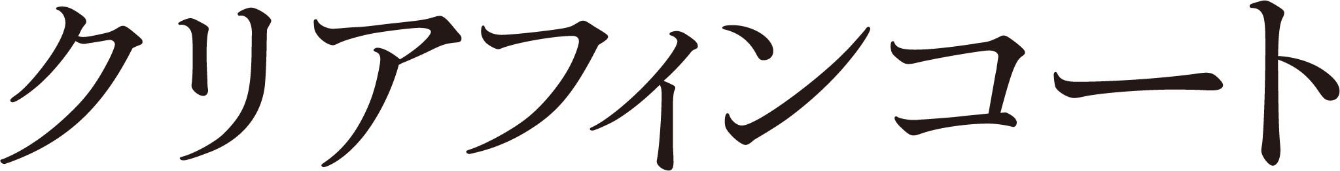
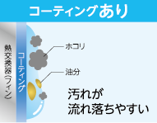
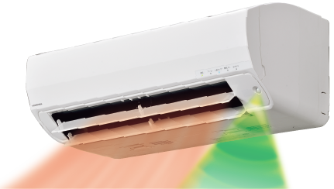
中までキレイに…！「よごれま扇」搭載。
清潔機能が充実したSPシリーズ
セパレートエアコン
これまでおそうじできなかった
「送風ファン」と「送風路」をキレイに
定格冷房エネルギー消費効率
区分（い）
ＳＰ シリーズ ラインアップ
東北電力推薦 暖房エアコン
（40・56タイプを除く）
CSH-SP22BR
（W）
〈室外機〉COH-SP22BR
CSH-SP25BR
（W）
〈室外機〉COH-SP25BR
低温暖房能力★ 4.2kW
低温暖房能力★ 4.4kW
高さ
295mm
希望小売価格385,000円（税抜350,000円）
室内機 154,000円(税抜140,000円)室外機 231,000円(税抜210,000円)
（工事費別）
希望小売価格418,000円（税抜380,000円）
室内機 167,200円(税抜152,000円)室外機 250,800円(税抜228,000円)
（工事費別）
期間消費電力量
目標年度
2027年
省エネ基準達成率
通年エネルギー
消費効率（APF）
期間消費電力量
目標年度
2027年
省エネ基準達成率
通年エネルギー
消費効率（APF）
リモコンホルダー付属
設定温度範囲：
17℃〜30℃（0.5℃刻み）
603kWh
104%
6.9
685kWh
104%
6.9
奥行き
369mm
畳数のめやす
能力
消費電力
畳数のめやす
能力
消費電力
幅797mm
（本体取付枠幅）
冷房
6〜9畳
（10〜15㎡）
2.2kW
（0.8〜3.3kW）
395W
（160〜800W）
冷房
7〜10畳
（11〜17㎡）
2.5kW
（0.8〜3.5kW）
470W
（160〜870W）
22・25・28タイプ用室外機
CSH-SP40BR2タイプ用室外機
CSH-SP56BR2用室外機
暖房
6〜7畳
（9〜11㎡）
2.5kW
（0.8〜5.2kW）
430W
（155〜1,485W）
暖房
6〜8畳
（10〜13㎡）
2.8kW
（0.8〜5.4kW）
500W
（155〜1,485W）
※1
［室内機］質量12.0kg ［室外機］質量 31.5kg
［室内機］質量13.0kg ［室外機］質量 31.5kg
高さ
590mm
高さ
533mm
高さ
675mm
CSH-SP28BR
（W）
〈室外機〉COH-SP28BR
CSH-SP40BR2
（W）
〈室外機〉COH-SP40BR2
※1
低温暖房能力★ 5.5kW
低温暖房能力★7.0kW
幅800（+70）mm
奥行き
319mm
幅780（+73）mm
奥行き
278mm
幅792（+87）mm
奥行き
310mm
希望小売価格451,000円（税抜410,000円）
室内機 180,400円(税抜164,000円)室外機 270,600円(税抜246,000円)
（工事費別）
希望小売価格517,000円（税抜470,000円）
室内機 206,800円(税抜188,000円)室外機 310,200円(税抜282,000円)
（工事費別）
清潔
※4
期間消費電力量
省エネ基準達成率
通年エネルギー
消費効率（APF）
期間消費電力量
省エネ基準達成率
通年エネルギー
消費効率（APF）
お手入れカンタン「自動でおそうじ」
768kWh
目標年度
2027年
104%
6.9
1,282kWh
目標年度
2027年
89%
5.9
★家庭用エアコンにおいて。送風ファンと送風路を同時におそうじする機能。2024年12月現在。
※1 [抗菌][防カビ]の試験結果について、詳しくはカタログをご覧ください。
※5
はずせるメンテナンスユニット
畳数のめやす
能力
消費電力
畳数のめやす
能力
消費電力
1 抗菌・防カビフィルター
冷房
8〜12畳
（13〜19㎡）
2.8kW
（0.7〜4.0kW）
540W
（150〜990W）
冷房
11〜17畳
（18〜28㎡）
4.0kW
（0.7〜5.0kW）
965W
（150〜1,500W）
よごれま扇 なし
フィルターのネット部が
自動でスライド
フィルターとブラシ部分で出来ているメンテナンスユニットもカンタンに片手で取り外してお手入れすることができます。
暖房
8〜10畳
（13〜16㎡）
3.6kW
（0.7〜6.9kW）
670W
（145〜1,980W）
暖房
11〜14畳
（18〜23㎡）
5.0kW
（0.7〜9.7kW）
1,065W
（145〜2,940W）
※6
メンテナンスユニット
［室内機］質量13.0kg ［室外機］質量 34.0kg
［室内機］質量13.0kg ［室外機］質量34.0kg
2 抗菌ブラシ
CSH-SP56BR2
（W）
〈室外機〉COH-SP56BR2
フィルターに溜まったホコリを
ブラシがかき取る
ノンストップ
暖房
はずせる上下ルーバー
低温暖房能力★7.5kW
人感センサー
暖速モード
ダブルルーバー
3 ワンタッチダストボックス
上下ルーバーのストッパーをスライドしてカンタンに取り外してお手入れできます。
希望小売価格594,000円（税抜540,000円）
室内機 237,600円(税抜216,000円) 室外機 356,400円(税抜324,000円)
（工事費別）
※約1年間使用。使用状態や環境によって異なります。
★2024年11月現在
着脱カンタン！
ホコリはダストボックスに回収
通年エネルギー
消費効率（APF）
よごれま扇
アクアドロップ洗浄
クリアフィンコート
フィルター
自動おそうじ
ワンタッチ
ダストボックス
期間消費電力量
目標年度
2027年
省エネ基準達成率
熱交換器を結露水で洗浄＆汚れが落ちやすいクリアフィンコート
※4 累計25時間運転の停止後および24時間連続運転すると、自動でフィルターをおそうじします。また、リモコン操作から任意の
タイミングでのフィルターおそうじも可能です。
※5 ［抗菌］試験機関：一般財団法人 ボーケン品質評価機構／試験方法：JIS Z 2801：2012 定量試験（フィルム密着法）／試験番
号：30118042416（29018005316-2）／試験結果：99％以上抑制／試験は2種類のみの菌で実施。［防カビ］試験機関：一般財
団法人 ボーケン品質評価機構／試験方法：JIS Z 2911：2010 定性試験（繊維製品の試験・乾式法）／
試験番号：20218066410-2／試験結果：菌糸の発育が認められない。
※6 ［抗菌］試験機関：一般財団法人 カケンテストセンター／試験方法：JIS L 1902 定量試験（菌液吸収法）／試験番号：CK-12-096164／
試験結果：99％以上抑制／試験は1種類のみの菌で実施。
1,858kWh
90%
5.7
洗浄
（約60〜90分）
温風乾燥
（約40分）
畳数のめやす
能力
消費電力
はずせる
上下ルーバー
内部乾燥
モード
ウイルス抑制・
除菌・脱臭
10年交換不要
フィルター
無線LAN内蔵
洗浄運転完了
冷房
15〜23畳
（25〜39㎡）
5.6kW
（0.7〜5.7kW）
1,720W
（155〜1,760W）
※2
洗浄された熱交換器でいつでも快適な冷暖房運転が可能。
暖房
15〜18畳
（24〜30㎡）
6.7kW
（0.7〜9.8kW）
1,595W
（145〜2,970W）
約3L/h の結露水を発生し、熱交換器に付着した汚れを洗い流す。
洗浄後、温風でしっかりと乾燥し、きれいを保つ。
ウイルス抑制・除菌・脱臭
10年交換不要フィルター
コロナ快適ホームアプリ
［室内機］質量13.0kg ［室外機］質量42.5kg
新冷媒R32
★外気温2℃時。暖房を重視する時のめやすになります。
ドレン水と一緒に
汚れを屋外へ
排出します。
〇フィルター単体での試験結果です。実使用空間での実証結果ではありません。
[ウイルス抑制]当社基準に基づき10年必要量のウイルス抑制剤を添着。/試験機関：一般財団法人 日本食品分析センター/試験方法：フィルターにウイルス浮遊液を滴下し、室温にて24時間保存した後、ウイルス感染価を測定/試験結果：99.9%抑制/試験報告書番号：第09006877001-01号 試験は1種類のみのウイルスで実施。[除菌]当社基準に基づき10年必要量の除菌剤を添着。/試験機関：一般財団法人 ボーケン品質評価機構/試験方法：JIS Z 2801 準拠 シャーレ内に試験片を入れ、菌液を滴下し密閉。無加工試験片と比較し24時間後の生菌数を比較。/試験結果：99%以上の低減率を確認/試験報告書番号：20222051554-1 試験は2種類のみの菌で実施。[脱臭]1日タバコ10本（アンモニア、アセトアルデヒド、酢酸の混合ガス）、10年相当分の脱臭効果を検証/試験方法：一般社団法人 日本電機工業会規格（1㎥のBOX内における混合ガスの除去性能）にて測定。/試験結果：10年後も脱臭除去率50%以上。※タバコの有害物質（CO等）は除去できません。
スマホでどこでもカンタン操作。使用状況もひと目で見える。
SPシリーズはZEHに必要な定格冷房エネルギー
消費効率区分「い」に対応しています。
★2024年12月現在約3L /hの結露水を生成するために行う冷暖房制御において。室内温度、湿度、室外温度など条件によって結露水が少ない場合があります。
※2 CSH-SP28BR 当社恒温室において、室内温度27℃、湿度60％、室外温度27℃にてアクアドロップ洗浄で運転した場合の結露水発生量。この時の電気代は約27円/回がかかります。電力料金目安単価31円/kWh（税込）［2022年7月改定］● 室内温度が大きく変化するため、外出時などお部屋に人がいない時にご使用ください。約1ヶ月に1回程度行うことをおすすめします。注）CSH-SP28BRにおいて。室内温度、湿度、室外温度など、条件によって結露水が少なくなり、汚れが落ちづらい場合があります。
■遠隔操作 ■室温アラート ■みまもり
■ウィークリータイマー
※事前にアプリへの登録が必要です。
詳しくはカタログをご覧ください。
人感センサー搭載
※7
パワフル暖房
かしこく節電
寒い日も足もとまで暖かく
フィンに汚れがつきにくい特殊コーティング
抗菌・防カビ処理※3で菌を抑制し、熱交換器に付着した汚れを
カンタンに洗い流します。
お部屋に人がいない時は
自動で節電
消し忘れ防止にも！
低温暖房能力の高さで選ばれています！
※7
外気温2℃時 暖房能力
5.5kW
※3［抗菌］試験機関：一般財団法人 ボーケン品質評価機構／試験方法：JIS Z 2801：2012 定量試験（フィルム密着法）／試験番号：35021001887（29021001497-1）／
試験結果：99％以上抑制／試験は2種類の菌で実施。
［防カビ］試験機関：一般財団法人 ボーケン品質評価機構／試験方法：JIS Z 2911：2018 定性試験（プラスチック製品の試験 方法A)／試験番号：35020006611（29020004729-1）／
試験結果：肉眼及び顕微鏡下でかびの生育は認められない。
（CSH-SP28BR）
※7 試験条件:当社環境試験室10畳において 外気温35℃ 設定温度28℃ 風量最大 冷房運転安定時1時間あたり ひかえめな運転時109Whと通常運転時150Whの比較。外気温7℃
設定温度20℃ 風量最大 暖房運転安定時1時間あたり ひかえめな運転時314Whと通常運転時411Whの比較。
※画像はすべてイメージです。

